Slide 1
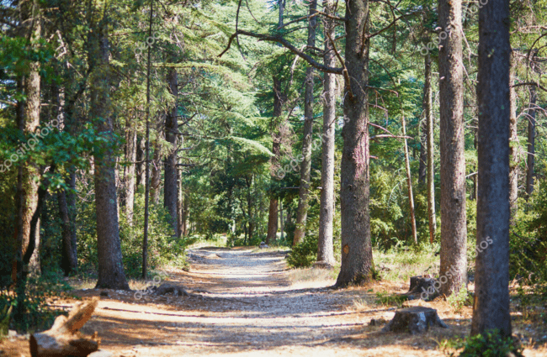
Barbizoni festők
Barbizoni iskola

Slide 2
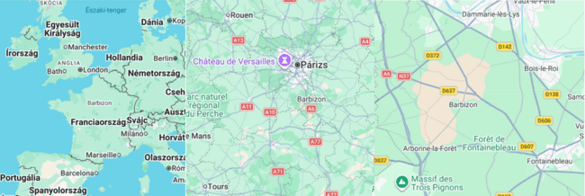
Barbizon, a művészek faluja

Slide 3
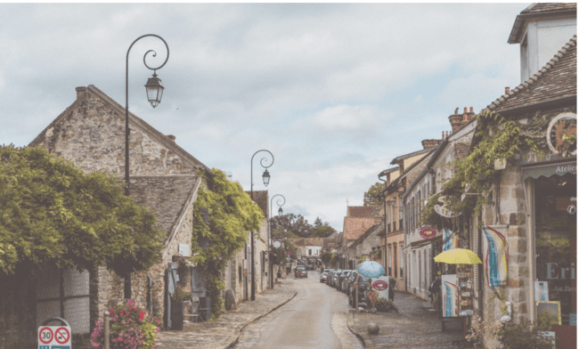
A Párizstól mintegy 40 km-re, a fontainebleau-i erdő szélén fekvő Barbizon faluja a 19. század közepén vált világhírűvé. A település ma is őrzi "művészfalu" jellegét.

Slide 4
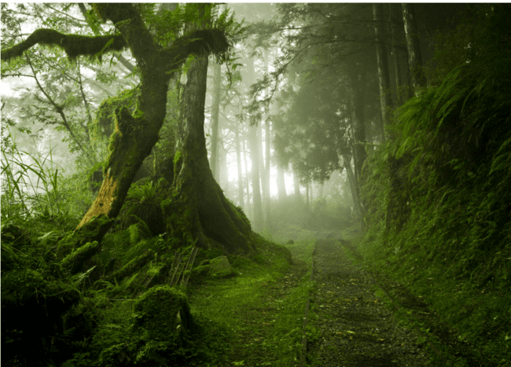
A Párizstól délkeletre fekvő Fontainebleau-i erdő (Fórét de Fontainebleau) Franciaország egyik legfontosabb természeti és kulturális kincse, amely mintegy 25000 hektáron terül el.
A világ első természetvédelmi területe: 1861-ben, a barbizoni festők nyomására itt hozták létre a világ első védett területét (még a Yellowstone Nemzeti Park előtt). Ma az UNESCO bioszféra-rezervátum. része.

Slide 5
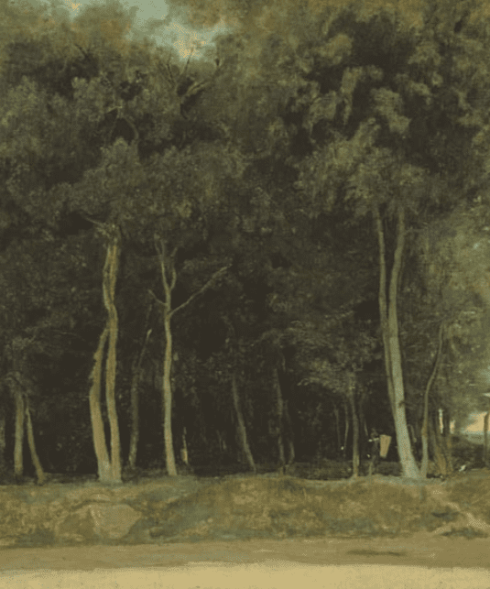
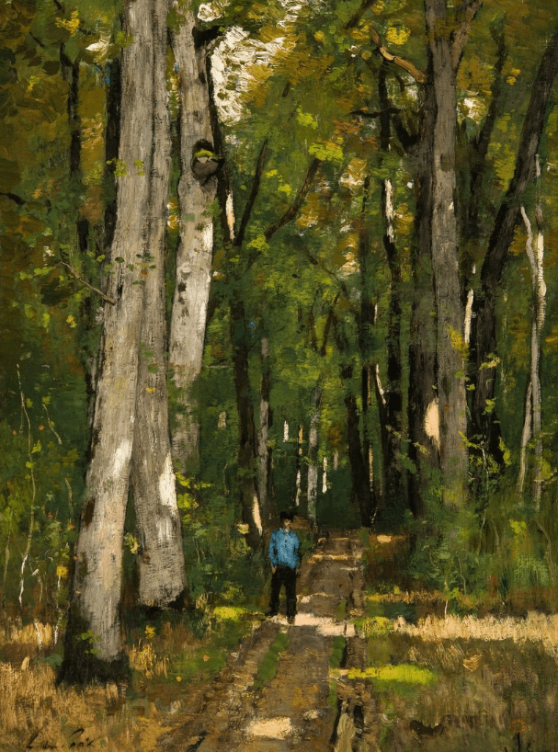
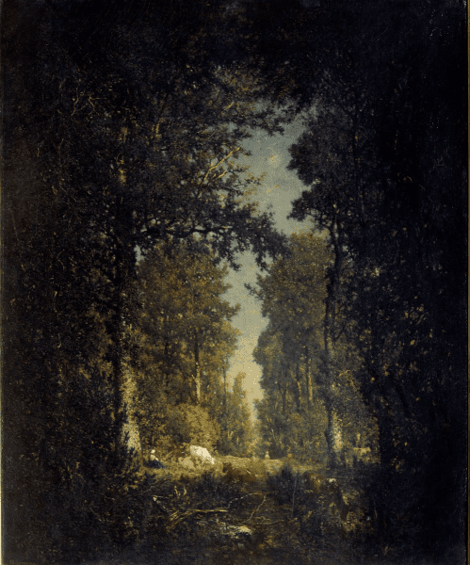

Slide 6
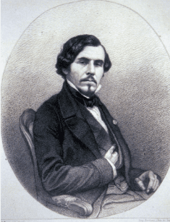
Eugéne Delacroix (1798–1863) a francia romantika egyik legmeghatározóbb alakja, akit a modern festészet előfutárúként tisztelnek.

Slide 7
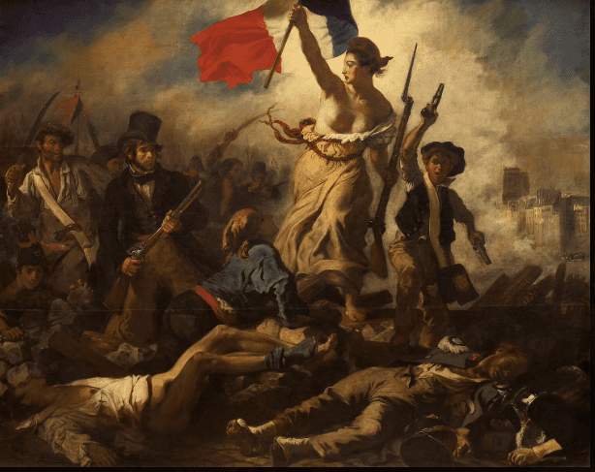
A Szabadság vezeti a népet (1830)

Slide 8
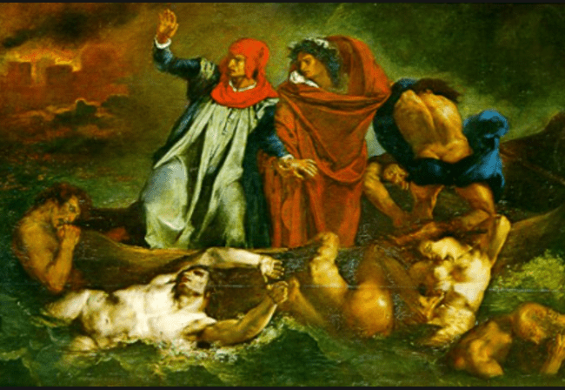
Dante bárkája (1822)

Slide 9
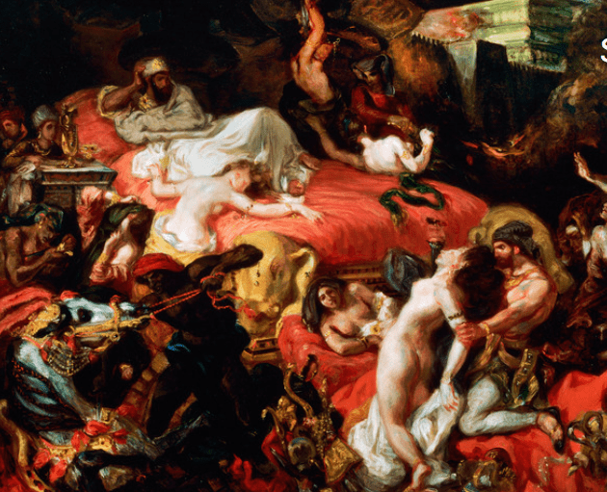
Sardanapalus halála (1827)

Slide 10
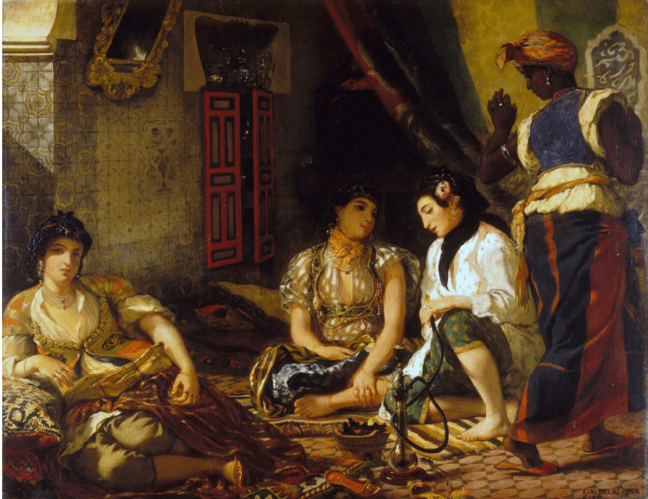
Algíri nők 1832

Slide 11
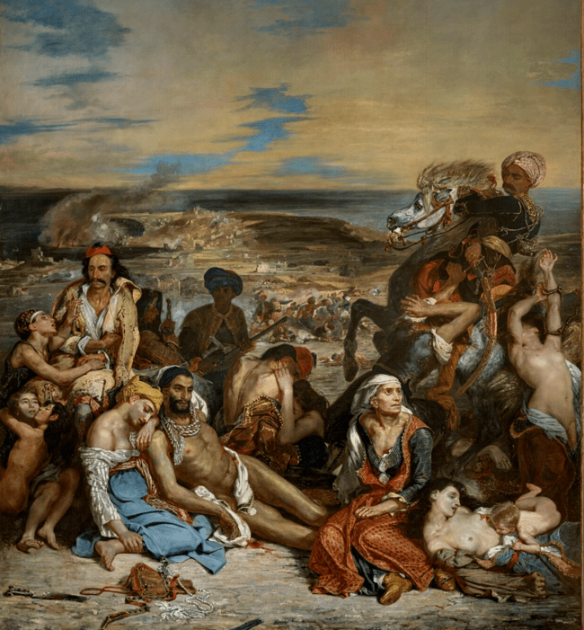
A khioszi mészárlás (1824)

Slide 12
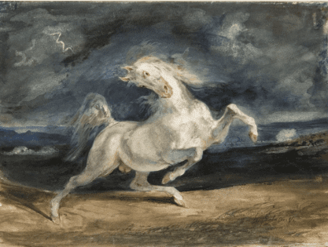
Villámlástól megriadt ló

Slide 13
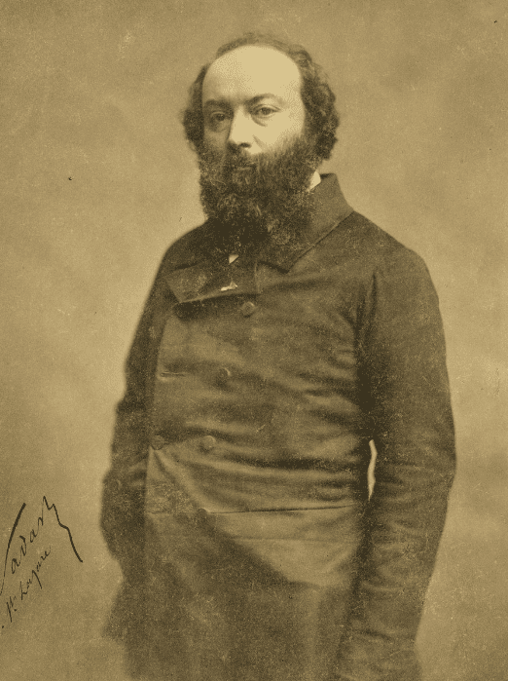
Theodore Rousseau (1812–1867) a 19. századi francia tájképfestészet egyik meghatározó alakja és a Barbizon-iskola elismert vezetője volt.

Slide 14
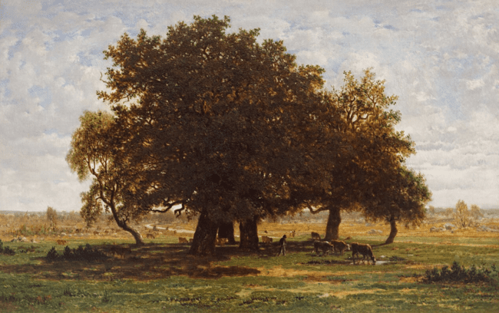
Az apremonti tölgyek

Slide 15
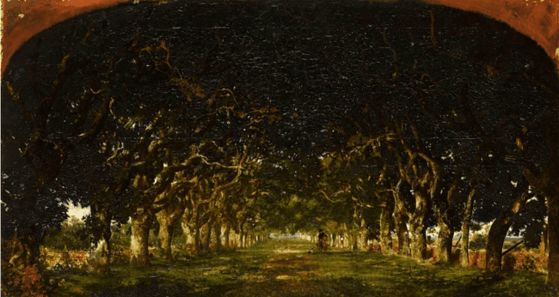
Gesztenyés sétány

Slide 16
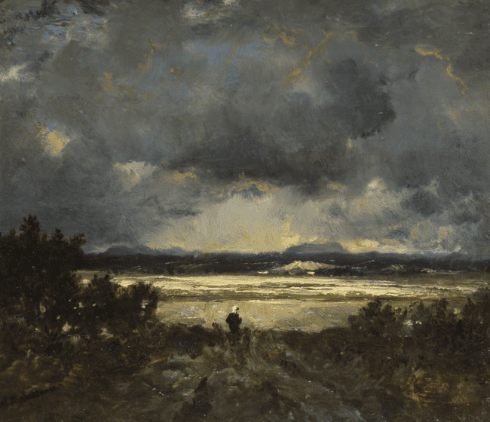
Naplemente az Auvergne- ben

Slide 17
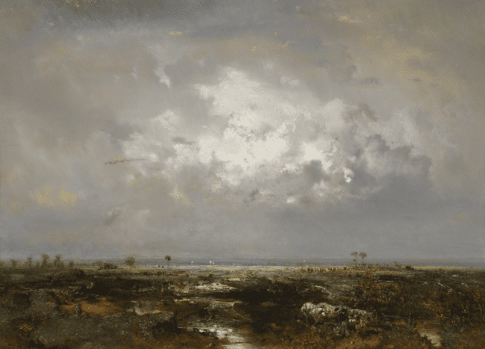
Mocsár a Landes vidékén

Slide 18
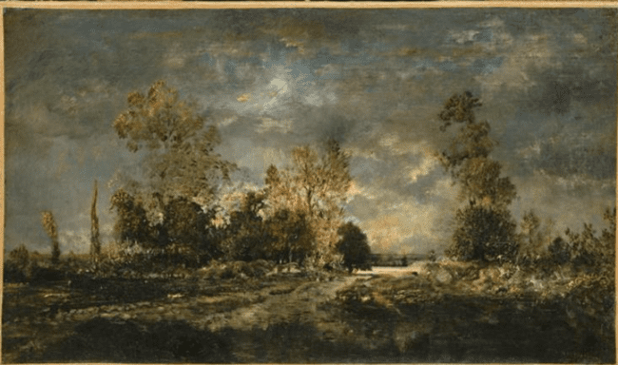
Út a fontainebleau -erdőben

Slide 19
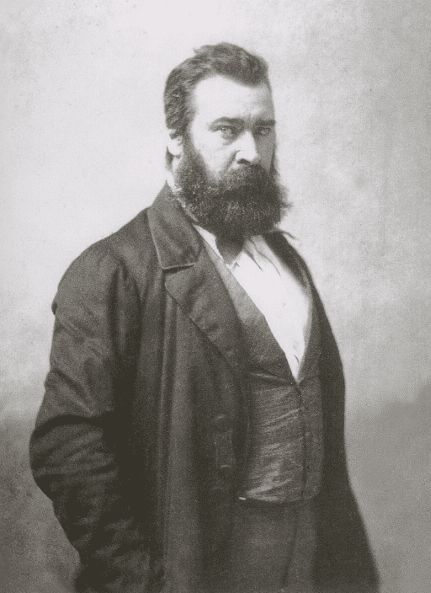
Jean-François Millet (1814–1875) a 19. századi realizmus egyik legmeghatározóbb francia festője és a Barbizoni iskola egyik alapítója volt.

Slide 20
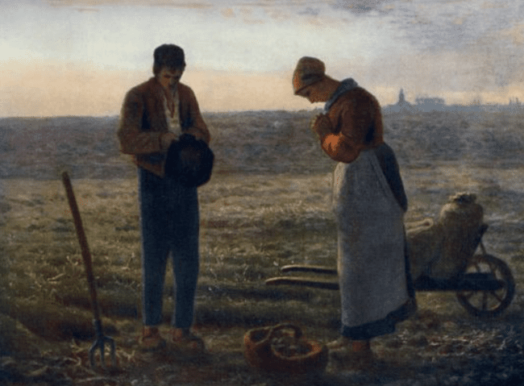
Angelus

Slide 21
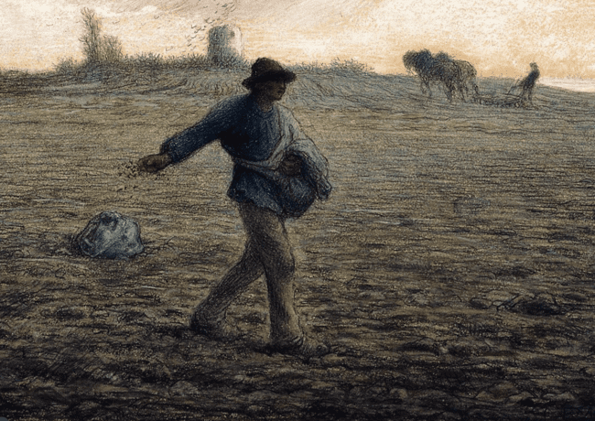
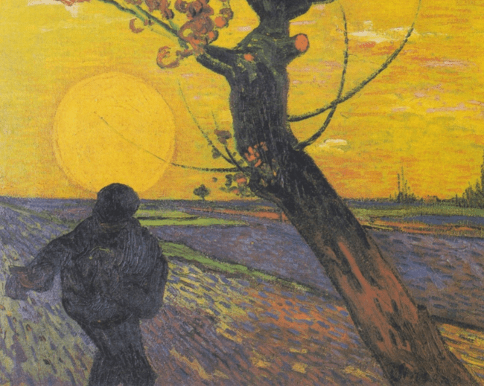
Magvető

Slide 22
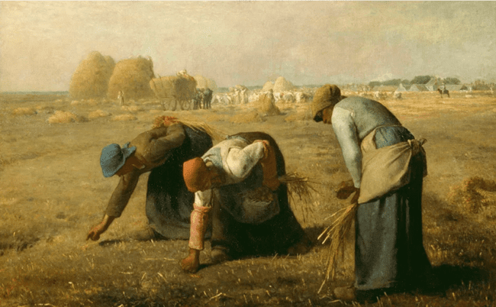
Kalászszedők

Slide 23
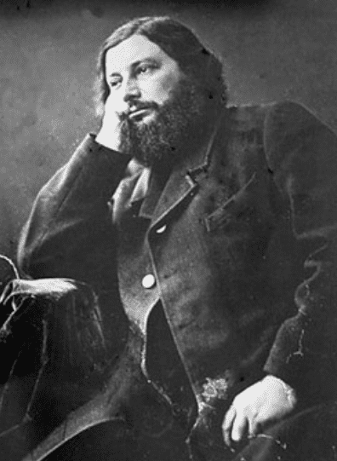
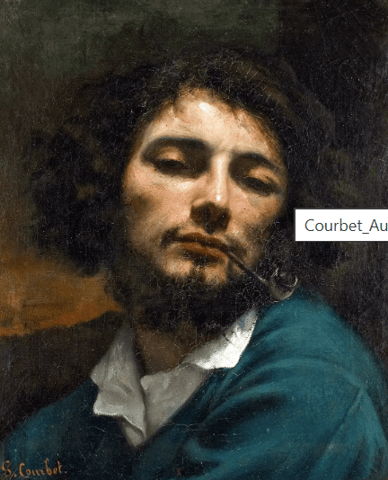
Gustave Courbet (1819–1877) a 19. századi francia festészet egyik legmeghatározóbb alakja, a realizmus vezéregyénisége és megteremtője

Slide 24
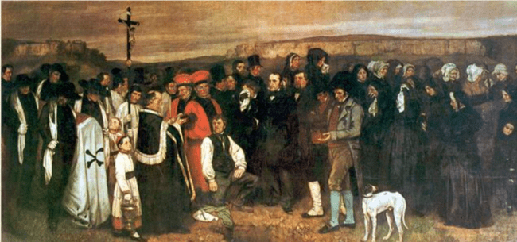
Ornans-i temetés

Slide 25
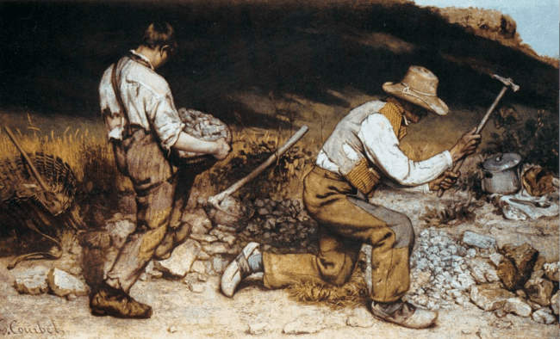
Kőtörők

Slide 26
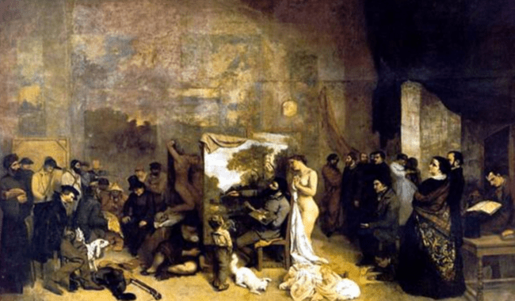
A festő műterme

Slide 27
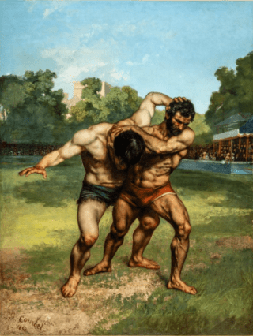
Birkózók

Slide 28
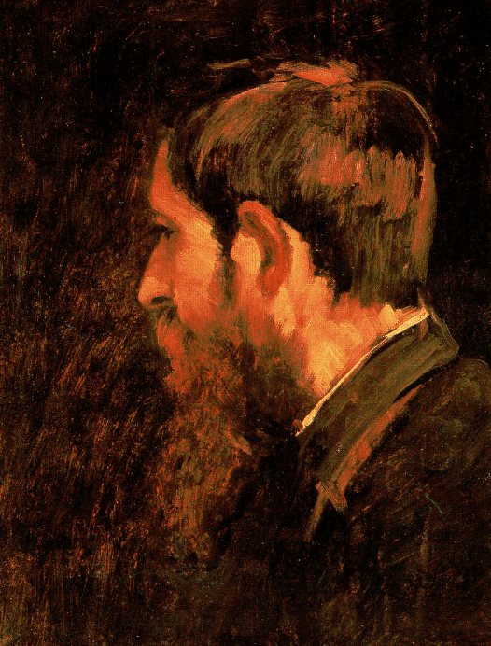
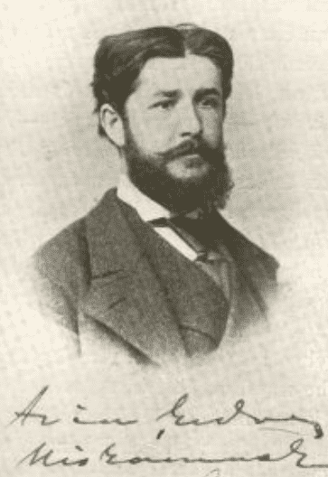
Paál László (1846–1879) a 19. századi magyar tájképfestészet egyik legkiemelkedőbb alakja, a barbizoni iskola és a plein air (szabadban való festés) stílusának mestere

Slide 29
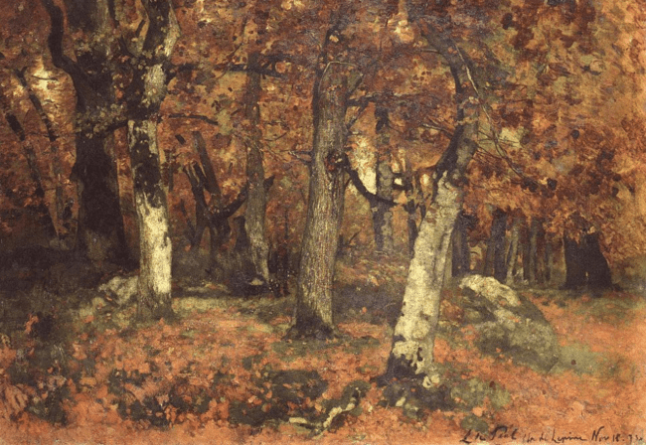
Erdő mélyén

Slide 30
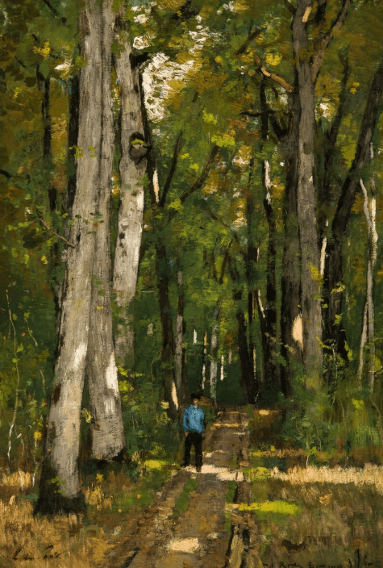
Út a fontainebleau-i erdőben

Slide 31
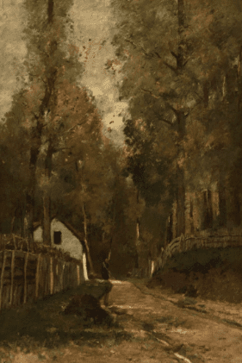
Reggel az erdőben

Slide 32
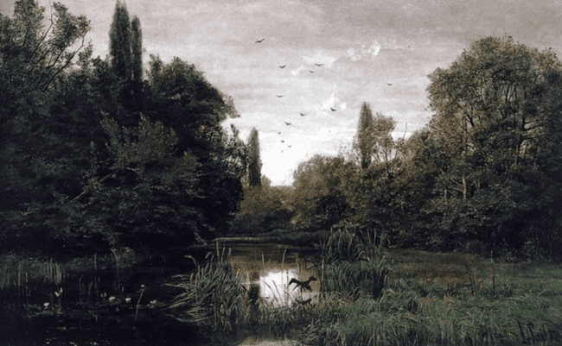
Békák mocsara

Slide 33
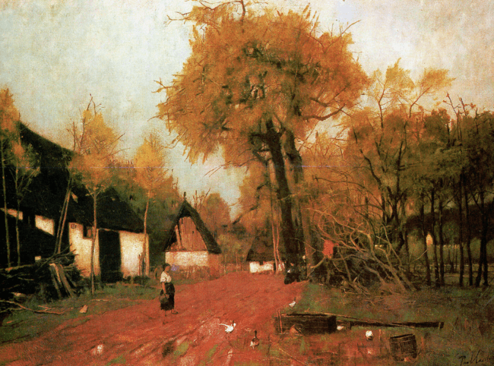
Berzovai utca

